Slide 1
Об итогах оценки регулирующего воздействия проектов нормативных правовых актов, экспертизы и оценки фактического воздействия, нормативных правовых актов, затрагивающих вопросы осуществления предпринимательской и инвестиционной деятельности в 2019 году
Исполнитель: Иванова Марина Валерьевна
Начальник отдела потребительского рынка и развития предпринимательства управления инвестиционной деятельности и развития предпринимательства Администрации города Когалыма
26.12.2019

Slide 2
ПРОЕКТЫ НПА, ПОДЛЕЖАЩИЕ ОРВ, ОФВ
Проекты НПА,
затрагивающие вопросы
осуществления предпринимательской
и инвестиционной деятельности:
Устанавливающие новые или изменяющие ранее предусмотренные НПА обязанности для бизнеса и инвесторов
Устанавливающие, изменяющие или отменяющие ранее установленную ответственность за нарушение НПА

Slide 4
ОРВ В ЦИФРАХ
ОРВ
16 ПРОЕКТОВ НПА
13 – ПОЛОЖИТЕЛЬНЫХ ЗАКЛЮЧЕНИЙ
План проведения экспертизы на 2019 год
3 – ОТРИЦАТЕЛЬНЫХ ЗАКЛЮЧЕНИЙ
ОФВ
4 действующих НПА
4 – ПОЛОЖИТЕЛЬНЫХ ЗАКЛЮЧЕНИЙ
План проведения ОФВ
на 2019 год
Экспертиза
8 действующих НПА
8 – ПОЛОЖИТЕЛЬНЫХ ЗАКЛЮЧЕНИЙ
(3 рекомендации о внесении изменений в МНПА, по 1 заключению изменения внесены)
61 предложения – 45 приняты, 16 отклонены в процессе урегулирования разногласий, 40 ОТЗЫВОВ в поддержку правового регулирования

Slide 5
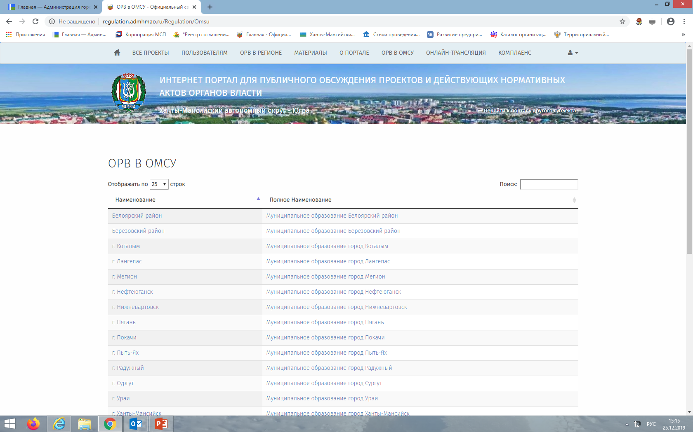
Интернет Портал ХМАО-Югры

Slide 6
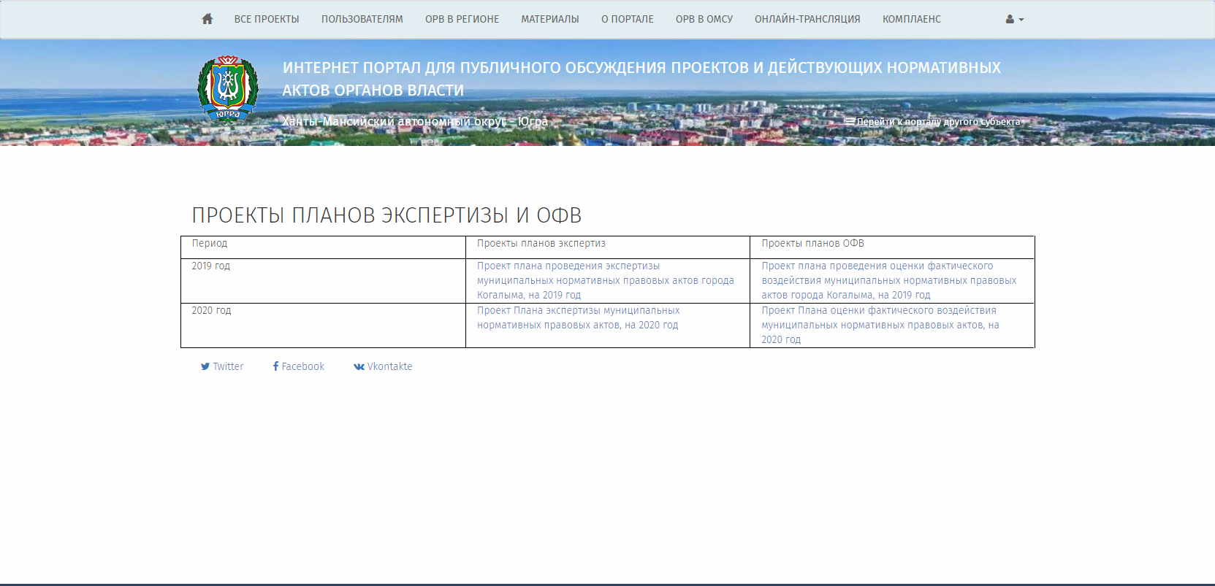
Размещение планов на Интернет Портале ХМАО-Югры

Slide 7
Спасибо за внимание!
Управление инвестиционной деятельности и развития предпринимательства
Администрации города Когалыма
2019 год

